Slide 1


А.АVLONIY NOMIDAGI PEDAGOGik MAHORAT MILLIY
INSTITUTI
XALQARO BAHOLASH DASTURLARI (PIRLS, PISA va TIMSS)
NATIJALARI ASOSIDA TAʼLIM SIFATINI OSHIRISH
Ma’ruzachi: A.Avloniy nomidagi milliy-tadqiqot instituti, “Pedagogika va psixologiya” kafedrasi mudiri, p.f.d.(DSc), prof.v.b. M.Ergasheva

Slide 2
REJA:
1. Xalqaro baholash dasturlari PIRLS VA PISA tadqiqoti natijalari
2. Xalqaro baholash dasturlarini ta’lim - tarbiya jarayoniga tadbiq etishning ahamiyati
3. Xalqaro tadqiqotlar reytinglarida yuqori o‘rinlarni egallagan davlatlarning ilg‘or tajribalari
4. PIRLS VA PISA xalqaro tadqiqot natijalari asosida ta’lim sifatini oshirish yo‘lida amalga oshiriladigan yangi yondashuv va strategiyalar

Slide 3
XALQARO TADQIQOTLARIDA ISHTIROK ETISH OʻZBEKISTONGA NIMA BERADI?
Dunyodagi rivojlangan mamlakatlar ta’lim tizimida xalqaro baholash jarayonlarida munosib qatnashish masalasiga alohida e’tibor qaratilmoqda.
PIRLS, PISA va TIMSS savodxonlikni baholashga qaratilgan eng nufuzli tadqiqotlardan biri hisoblanadi.
PIRLS, PISA va TIMSS tadqiqotlari ta’lim tizimining haqiqiy holatini aniqlab, u haqda ob’yektiv xulosa beradi. Ta’limimizning “qaysi nuqtada turganligini” va “qaerga qarab yurishi” kerakligini ko‘rsatadi. Bu orqali ta’limni rivojlantirishni strategik rejalashtirish imkoniyati paydo bo‘ladi.
1
2
3

Slide 4



XALQARO TADQIQOTLARIDA ISHTIROK ETISH OʻZBEKISTONGA NIMA BERADI?
Mamalakatimizning dunyodagi nufuzini va investitsion jozibadorligini oshirishga imkon beradi;
Tadqiqotlar natijalari mamlakatdagi ta’lim sifati va uning xalqaro standartlarga mosligi haqida xulosalar chiqarishga imkon bеradi;
Milliy ta’lim tizimini isloh qilish, ta’lim mazmunini, pеdagog kadrlar tayyorlash va ularning malakasini oshirish dasturlarini takomillashtirishga yordam beradi;
Darsliklarning yangi avlodini yaratishga asos bo‘ladi.

Slide 5

HUQUQIY HUJJATLAR
O‘zbekiston Respublikasi Prezidentining “Xalq ta’limi tizimini 2030- yilgacha rivojlantirish konsepsiyasini tasdiqlash to‘g‘risida”gi 2019-yil 29- apreldagi PF-5712-sonli farmoni
VMning “Xalq ta’limi tizimida ta’lim sifatini baholash sohasidagi xalqaro tadqiqotlarni tashkil etish chora-tadbirlari to‘g‘risida” 2018 yil 8 dekabrdagi 997-son qarori
“
Ta’lim sifatini nazorat qilish tizimini takomillash tirish bo‘yicha qo‘shimcha chora-tadbirlar to‘g‘risida” 2019 yil 16 yanvardagi PQ-4119-son qarori
01
02
03
O‘zR Prezidentining 2020-yil 6-oktabrdagi dasturlarga"Axborot texnologiyalari sohasida ta’lim tizimini yanada takomillashtirish, ilmiy tadqiqotlarni rivojlantirish va ularni IT-industriya bilan integratsiya qilish chora-tadbirlari to‘g‘risida"gi PQ-4851 son Qarori
04
O‘zbekiston Respublikasi Prezidentining 2022 yil 28 yanvardagi “2022-2026 yillarda Yangi O‘zbekistonni yanada rivojlantirish bo‘yicha Taraqqiyot strategiyasi to‘g‘risida”gi PF-60-son
2022-yilning 11-maydagi “2022-2026-yillarda xalq ta’limini rivojlantirish bo‘yicha milliy dasturni tasdiqlash to‘g‘risidagi PF-134-son farmonlari
MMT vazirligi hamda uning tizimidagi
tashkilotlar faoliyatini
samarali tashkil etish chora-tadbirlari
to‘g‘risida”gi (PF–79-son, 26.05.2023y.)
05
06
07

Slide 6






XALQARO BAHOLASH DASTURLARI
PIRLS – Progress in International Reading and Literacy Study - boshlang‘ich
4-sinf o‘quvchilarining matnni o‘qish va tushunish darajasini baholash;
PISA- The Programme for International Student Assesment - 15 yoshli
o‘quvchilarning o‘qish, matematika va tabiiy fanlardan savodxonlik
darajasini baholash;
TIMSS- Trends in International Mathematics and Science Study - 4-va 8-sinf
o‘quvchilarining matematika va tabiiy fanlardan savodxonlik darajasini baholash;
TALIS - The Teaching and Learning International Survey— rahbar va pedagog
kadrlarning umumiy o‘rta ta’lim muassasalarida o‘qitish muhitini
hamda ish sharoitlarini o‘rganish.

Slide 7



Xalqaro tadqiqotlarda O‘zbekistonning ishtiroki (O‘qish savodxonligi)
O‘quvchilarning savodxonligini
baholash bo‘yicha xalqaro dasturi
Boshlang‘ich sinf o‘quvchilarining matnni o‘qib tushunish darajasini baholash bo‘yicha xalqaro tadqiqot dasturidir
81
57
ta ishtirokchilar
ta mamlakatlar
O‘zbekiston bo‘yicha
7293
5948
nafar 15 yoshli o‘quvchilar
nafar 4-sinf o‘quvchilar
202
180
ta ta’lim muassassalari
ta ta’lim muassassalari

Slide 8
PIRLS 2021 TADQIQOTiDA QATNASHGAN AYRIM DAVLATLARNING O‘RINLARI
VA O‘RTACHA BALLARI:
1 | Singapur | 587
2 | Irlandiya | 577
3 | Gonkong | 573
4 | Rossiya | 567
5 | Shimoliy Irlandiya | 566
9 | Finlyandiya | 549
38 | Qozog‘iston | 504
49 | O‘zbekiston | 437
55 | Misr | 378
56 | Marokash | 372
57 | Janubiy Afrika | 288

Slide 9

tadqiqotida o‘qish savodxonligini baholovchi turli savollarning tasnifi
Tushunish jarayoni
To‘g‘ridan-to‘g‘ri xulosalar chiqarish
Maqsad
Diqqatni jamlash va aniq ko‘rsatilgan ma’lumotlarni topish
Badiiy tajriba orttirish
Kontent va matn elementlarini baholash va tanqid qilish
Axborot olish va undan foydalanish
G‘oyalar va axborotni talqin qilish hamda uyg‘unlashtirish

Slide 10
TADQIQOTIDA DARAJALARI TASNIFI
Ilg‘or daraja (Advanced) - o‘quvchilar matnni yaxlit o‘zlashtira oladi va ayni paytda uning alohida qismlarini bir-biri bilan bog‘liq holda tushunadi. Muallifning g‘oyasini izohlashda o‘z fikrini asoslash uchun matnga tayana oladi
Xalqaro shkalaning o‘rtacha
qiymati
Yuqori daraja (High) - o‘quvchilar matnning ahamiyatli xabarlarini tushunadi, matnga asoslanib o‘z xulosalarini chiqaradi, matn mazmuniga ham, shakliga ham baho bera oladi, uning ayrim til xususiyatlariga e’tibor qarata oladi;
Eng yuqori | 551-625
yuqori | 476-550 ball
o‘rtacha | 401-475 ball
past daraja | 400 ball
O‘rta daraja (Intermediate) - o‘quvchilar matndan axborot topa oladi, matn shakli va tilining ba’zi xususiyatlaridan foydalanib, matnga asosan o‘z xulosalarini chiqaradi;
Quyi daraja (Low) - o‘quvchilar matnda aniq berilgan ma’lumotni ajrata oladi va ishlay oladi;

Slide 11
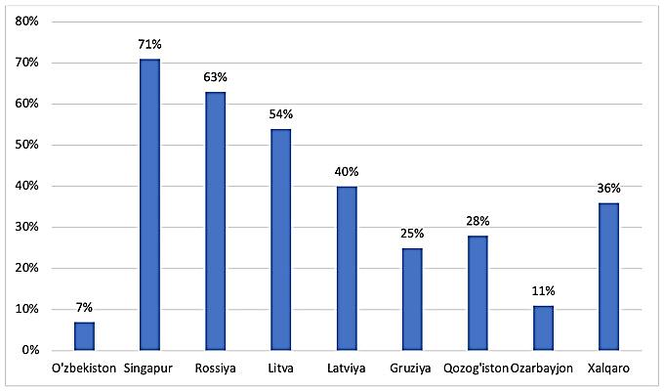
“Yuqori” darajaga yetgan o‘quvchilar ulushi
O‘zbekistonlik o‘quvchilarning 70%i quyi, 34%i o‘rtacha natijalarni qayd etishgan
Singapurda eng yuqori
darajasiga yetgan o‘quvchilar ulushi 35%ni
Rossiyada “yuqori” darajaga yetgan o‘quvchilar ulushi 63%ni,
Litvada 54%
Latviyada — 40%,
Gruziyada — 25%
Qozog‘istonda — 28%

Slide 12
PIRLS TADQIQOTiDA O‘QUVCHILARNING DARAJALARI BO‘YICHA MA’LUMOT
Mamlakatlar | Ilg‘or daraja (625) | Yuqori daraja (550) | O‘rta daraja (475) | Quyi daraja (400)
Singapur | 35% | 71% | 90% | 97%
Irlandiya | 27% | 67% | 91% | 98%
Shimoliy Irlandiya | 23% | 61% | 87% | 97%
Gongkong | 21% | 68% | 92% | 98%
Rossiya | 21% | 63% | 89% | 98%
Angliya | 18% | 57% | 86% | 97%
Turkiya | 5% | 29% | 62% | 86%
Qozog‘iston | 4% | 28% | 67% | 91%
O‘zbekiston | 0% | 7% | 34% | 70%
Marokash | 1% | 5% | 17% | 41%

Slide 13
Ota-onalarning kitob o‘qishga bo‘lgan munosabati

Slide 14
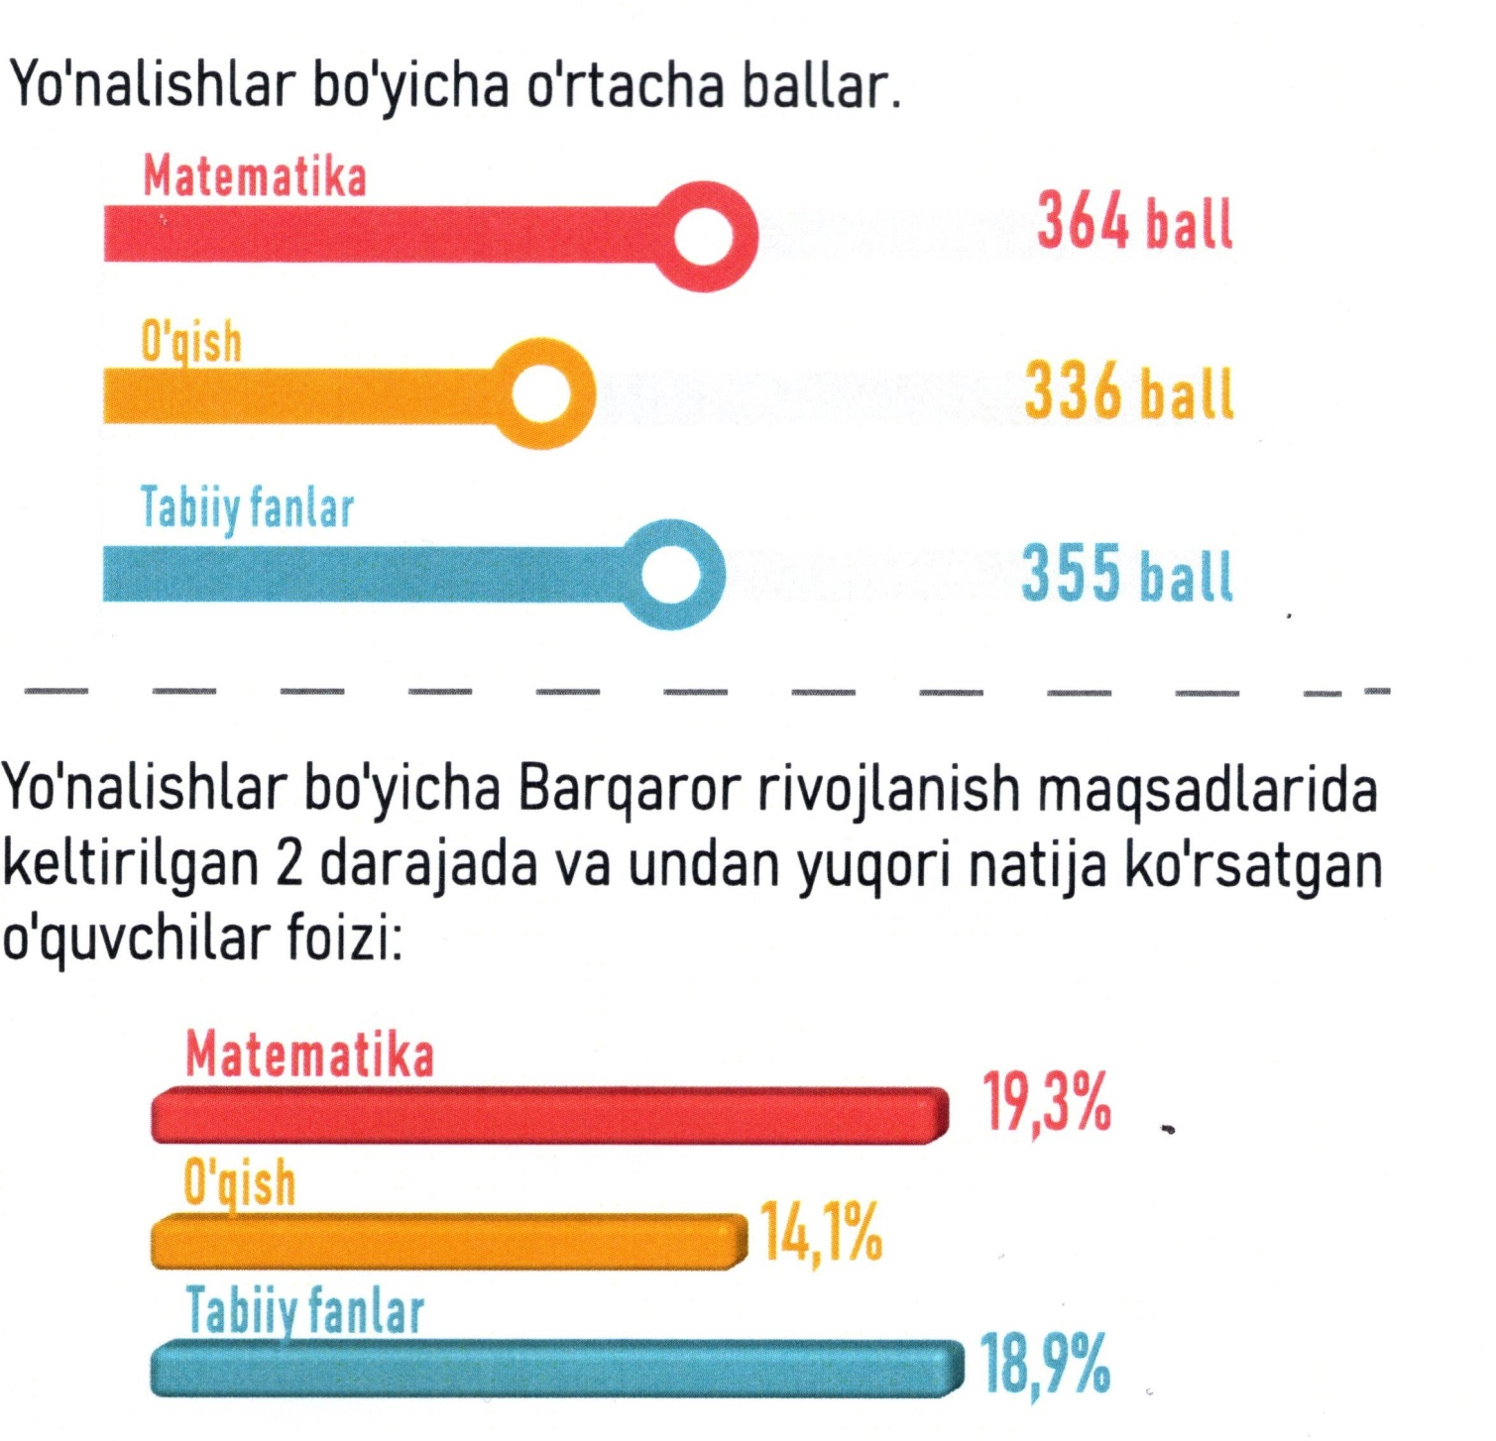
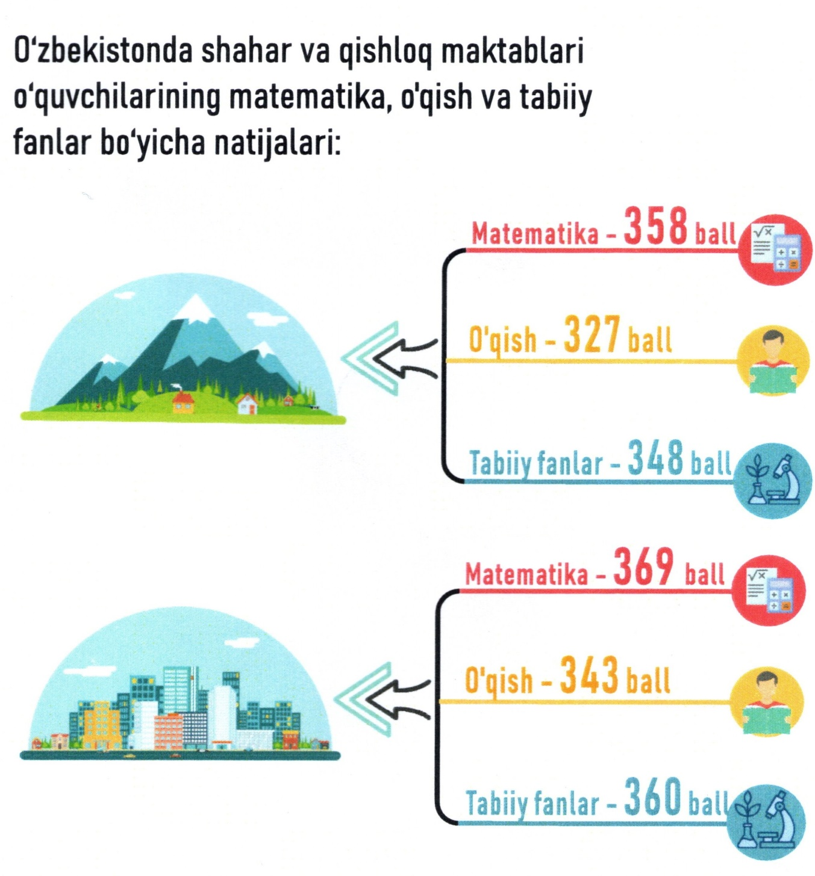
PISA 2022 XALQARO BAHOLASH DASTURI NATIJALARI

Slide 15
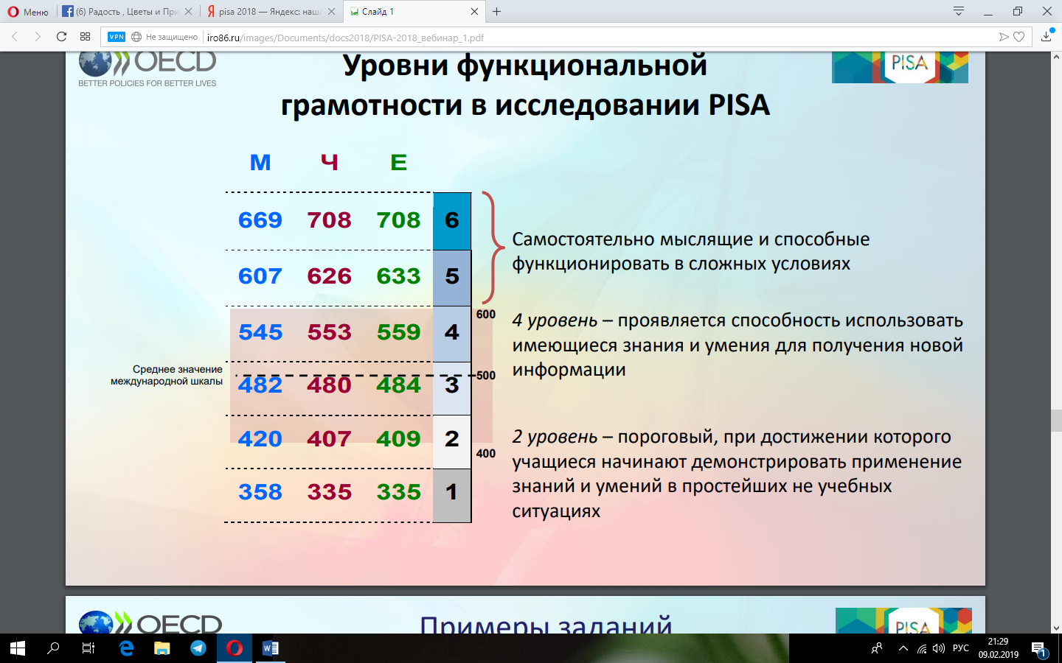
PISA XALQARO BAHOLASH DARAJALARI
Xalqaro shkalaning
o‘rtacha qiymati
Matematik savodxonlik bo‘yicha:
14,4 foiz o‘quvchi – 2-daraja
4,2 foiz o‘quvchi – 3-daraja
0,7 foiz o‘quvchi – 4-daraja
O‘qish savodxonligi bo‘yicha:
12,2 foiz o‘quvchi – 2-daraja
1,8 foiz o‘quvchi – 3-daraja
0,1 foiz o‘quvchi – 4-daraja
Tabiiy-ilmiy savodxonlik bo‘yicha:
16,5 foiz o‘quvchi – 2-daraja
2,2 foiz o‘quvchi – 3-daraja
0,1 foiz o‘quvchi – 4-daraja
Mustaqil fikrlovchi, murakkab vaziyatlarda faoliyat
yurita oladigan
Bilim va ko‘nikmalarni
yangi ma’lumot qabul
qilishda qo‘llay oladigan
Sodda vaziyatlarda bilim va
ko‘nikmalarni qo‘llay olish

Slide 16
PISA DASTURIDA TADQIQ ETILADIGAN MUAMMOLAR:
Yoshlar kelajak hayotlarida duch kelishi mumkin bo‘lgan to‘siqlarni yengib o‘tishga qay darajada tayyor?
Oʻquvchilar ziddiyatlar sabablarini tahlil qilish, izlash va aniqlash hamda oʻz gʻoyalarini taqdim etishga qodirmi?
Oʻquvchilar qay darajada oʻzlashtirgan bilim va koʻnikmalarini real hayotiy vaziyatlarga qo‘llay olish qobiliyatlariga ega?

Slide 17
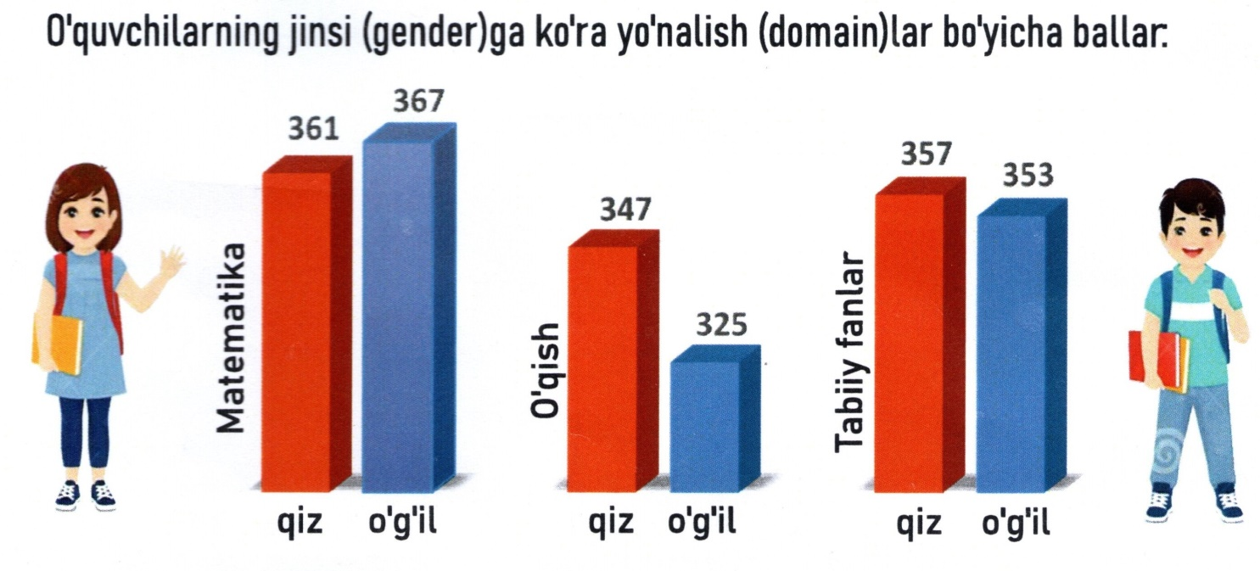
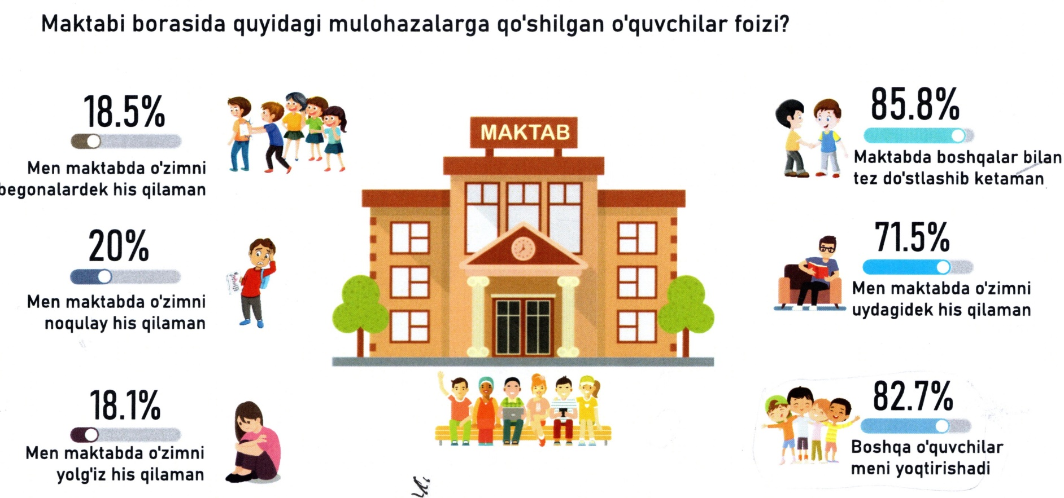

Slide 18
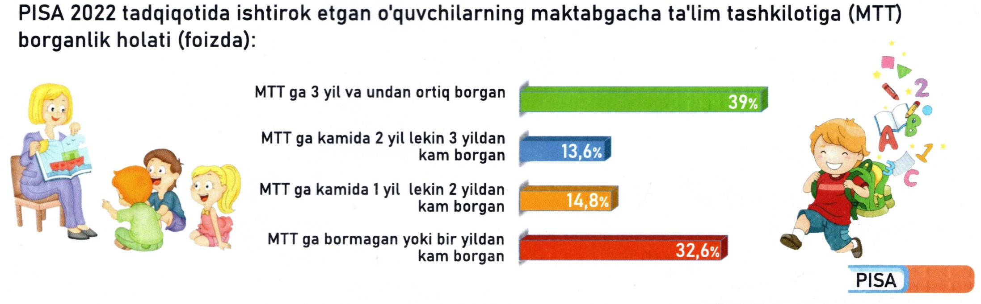
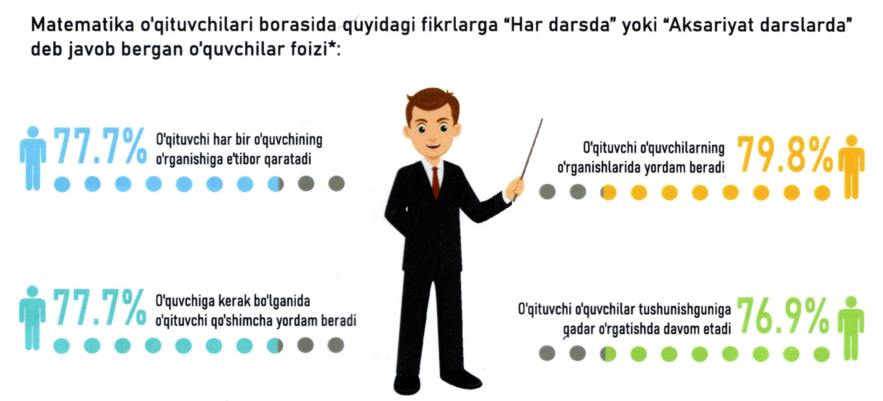

Slide 19
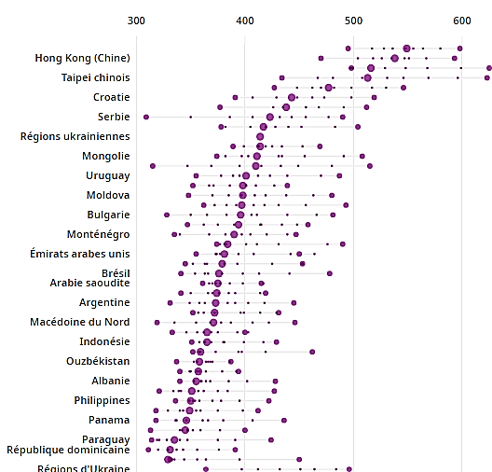

Slide 20
Eng yaxshi natija qayd etgan 10 ta davlat:
№ | Matematik savodxonlik | O‘qish savodxonligi | Tabiiy-ilmiy savodxonlik
1 | Singapur | Singapur | Singapur
2 | Macao (Xitoy) | Irlandiya | Yaponiya
3 | Taybey (Xitoy) | Yaponiya | Macao (Xitoy)
4 | Gonkong (Xitoy) | Koreya | Taybey (Xitoy)
5 | Yaponiya | Taybey (Xitoy) | Koreya
6 | Koreya | Estoniya | Estoniya
7 | Estoniya | Macao (Xitoy) | Gonkong (Xitoy)
8 | Shvetsariya | Kanada | Kanada
9 | Kanada | AQSh | Finlyandiya
10 | Niderlandiya | Yangi Zelandiya | Avstraliya

Slide 21
Eng yomon natija qayd etgan 10 ta davlat:
 | Matematik savodxonlik | O‘qish savodxonligi | Tabiiy-ilmiy savodxonlik
72 | O‘zbekiston | Shimoliy Makedoniya | Salvador
73 | Iordaniya | Albaniya | Gvatemala
74 | Panama | Dominikan respublikasi | Falastin
75 | Kosovo | Falastin | Paragvay
76 | Filippin | Filippin | Marokash
77 | Gvatemala | Kosovo | Dominikan respublikasi
78 | Salvador | Iordaniya | Kosovo
79 | Dominikan respublikasi | Marokash | Filippin
80 | Paragvay | O‘zbekiston | O‘zbekiston
81 | Kambodja | Kambodja | Kambodja

Slide 22
Postsovet mamlakatlarining natijalari
Matematik savodxonlik | O‘qish savodxonligi | Tabiiy-ilmiy savodxonlik
21. Latviya (483 ball) | 27. Latviya (475) | 19. Latviya (494)
24. Litva (475) | 32. Litva (472) | 29. Litva (484)
41. Ukraina (441) | 46. Ukraina (428) | 39. Ukraina (450)
46. Qozog‘iston (425) | 51. Moldova (411) | 49. Qozog‘iston (423)
50. Moldova (414) | 61. Qozog‘iston (386) | 51. Moldova (417)
56. Ozarbayjon (Boku) (397) | 67. Gruziya (374) | 66. Gruziya (384)
60. Gruziya (390) | 69. Ozarbayjon (Boku) (365) | 68. Ozarbayjon (Boku) (380)

Slide 23
O‘zbekistonning natijalari
Tadqiqotda O‘zbekistondagi 202 maktabdan 7200 dan ortiq o‘quvchi ishtirok etdi.
Mamlakat har uch yo‘nalish bo‘yicha ham oxirgi o‘ntalikdan joy oldi: matematik savodxonlik — 364 ball (tadqiqotda ishtirok etgan davlatlar ko‘rsatgan o‘rtacha natija 472 ball bo‘ldi), o‘qish savodxonligi — 336 ball (476 ball), tabiiy-ilmiy savodxonlik bo‘yicha — 355 ball (485 ball).
O‘zbekiston Respublikasi Xalq ta’limi tizimini 2030 yilgacha rivojlantirish konsepsiyasiga muvofiq, O‘zbekiston 2030 yilgacha PISA natijalari bo‘yicha top-30 davlat qatoriga kirishni rejalashtirmoqda.

Slide 24
PISA BO‘YICHA KOMPETENSIYALARNI SHAKLLANTIRISHDAGI MUAMMOLAR
Hodisalarni ilmiy jihatdan tushuntirish kompetensiyasi qisman shakllangan, chunki savollar darsliklarda berilgan ma’lumotlarga mos keladi
Fizik sistemalarga oid (fizika, kimyo, geografiya) Yoqilg‘i qazilma boyliklar, Katalitik konverter, Jismoniy mashqlar kabi topshiriqlarning ochiq formatdagi savollariga javob topishda qiynalishgan.
ilmiy tadqiqotlarni loyihalash va baholash kompetensiyasi o‘quvchilarda deyarli shakllanmagan, chunki, bu topshiriqlarni bajarish uchun bilimlarni amaliyotda qo‘llash ko‘nikmasi talab etiladi.
Tirik sistemalarga oid (biologiya, geografiya) Evolyutsiya, Tikanbaliqning hatti-harakatlari, Asalari oilalarining nobud bo‘lish sindromi kabi topshiriqlarning ochiq formatdagi savollariga javob topishda qiynalishgan.
ma’lumotlar va dalillarni ilmiy talqin qilish kompetensiyasini baholashga oid topshiriqlarni bajarish darajasi juda past, o‘quvchi o‘z fikrini, topshiriqda berilayotgan muammoga yechim topishdi, ma’lumotlar asosida xulosa chiqarish
O‘quvchilarda o‘z fikrini yozma bayon etish, tahlil qilish, taqqoslash, munosabat bildirishda qiynalishgan

Slide 25



















TIMSS xalqaro tadqiqotining kontent va kognitiv sohalari
4-sinf. Kontent sohasi
8-sinf. Kontent sohasi
Hayot haqidagi fan
Fizika fani
Yer haqidagi fan
Biologiya fani
Fizika fani
Kimyo fani
Yer haqidagi fan
20%
20%
35%
45%
Kognitiv sohalar
25%
35%
45
20%
40
35
40
40
 |  | 35 |  |  | 35
 |  |  |  |  |  | 30
 |  |  |  |  |  | 20
30
25
20
15
10
5
0
4-sinf
8-sinf
Bilish
Qo‘llash
Mulohaza yuritish

Slide 26
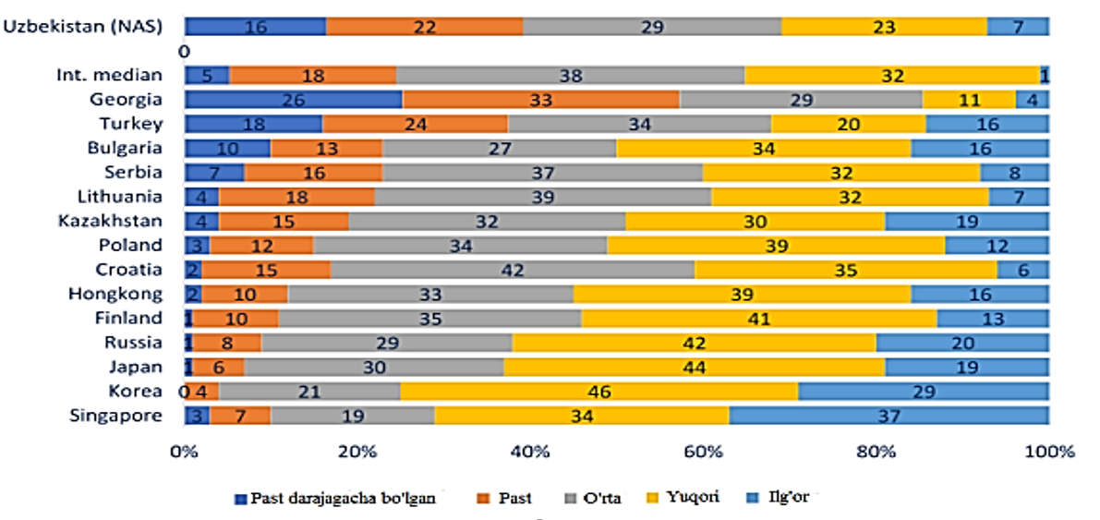
UNICEF tomonidan chop etilgan TIMSS natijalari

Slide 27
60- 65 foiz o‘quvchilar o‘rta va undan past darajalarda qolmoqda. Bu juda katta salbiy ko‘rsatkichdir. Rivojlangan davlatlar masalan, J.Koreya va Singapurda o‘rta va undan past ko‘rsatkichlar 20-25 foiz o‘quvchini tashkil etmoqda.

Slide 28
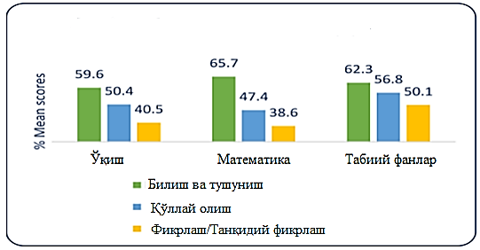
Ўқувчиларнинг ўлчанган умумий қобилиятга асосланган ўртача баллари

Slide 29
TAVSIYALAR:
Tabiiy fanlar oqituvchilarda tadqiqotchilik ko‘nikmasini rivojlntirish
Fanlararo integrasiyasini tashkillashtirishga qaratilgan topshiriqlarni bajarish
Jadval va grafikdagi ma‘lumotlarni izohlash
Umumiy xulosalar chiqara olishlari uchun darslarda kichik loyiha ishlari berib borish
Mantiqiy, kreativ, tanqidiy fikrlashga yo’naltirilgan topshiriqlar bilan ishlash
Darsdan hamda sinfdan tashqari mashg’ulotlarda mazmun sohasidagi topshiriqlar bilan ishlash

Slide 30
PISA 2022 natijalari bo‘yicha xulosalar
O‘quvchilar axborotli matnlari va badiiy matnlarni yaxshiroq tushunib ishlashgan. Ammo matn tili va elementlari haqida xulosa chiqarishda, g‘oyalar va maʼlumotlarni uyg‘ulashtirishda o‘quvchilar qiynalishgan.
O‘quvchilarda amaliy mashg‘ulotlarning maqsadi hamda qanday usul va vositalardan foydalanish haqidagi topshiriqlarni bajarish holati past darajada. Bundan ko‘rinadiki, maktablarda fizika, kimyo, geografiya, biologiya fanlaridan laboratoriya va amaliy mashg‘ulotlar yetarli darajada tashkil qilinmagan, o‘quvchilarda amaliy ko‘nikmalarni rivojlanishi zarur.

Slide 31
Tahliliy natijalar asosida takliflar
Darslarda
Mantiqiy, kreativ, tanqidiy fikrlashga yo‘naltirilgan topshiriqlar bilan ishlashni nazorat qilish
Tabiiy fanlar oqituvchilarda tadqiqotchilik ko‘nikmasini rivojlntirish
Darslarda
Biologiya, kimyo, fizika, geografiya darslarida nazariy bilimlarni amaliy mashg’ulotlar bilan birga olib borish, tajriba va tadqiqotlar о‘tkazish
XXI asr ko'nikmalari va funktsional savodxonligini baholash va shakllantirishning asosiy vositalarini ishlab chiqish, joriy etish va takomillashtirish bo'yicha tajriba almashish va mutaxassislar salohiyatini oshirish

Slide 32
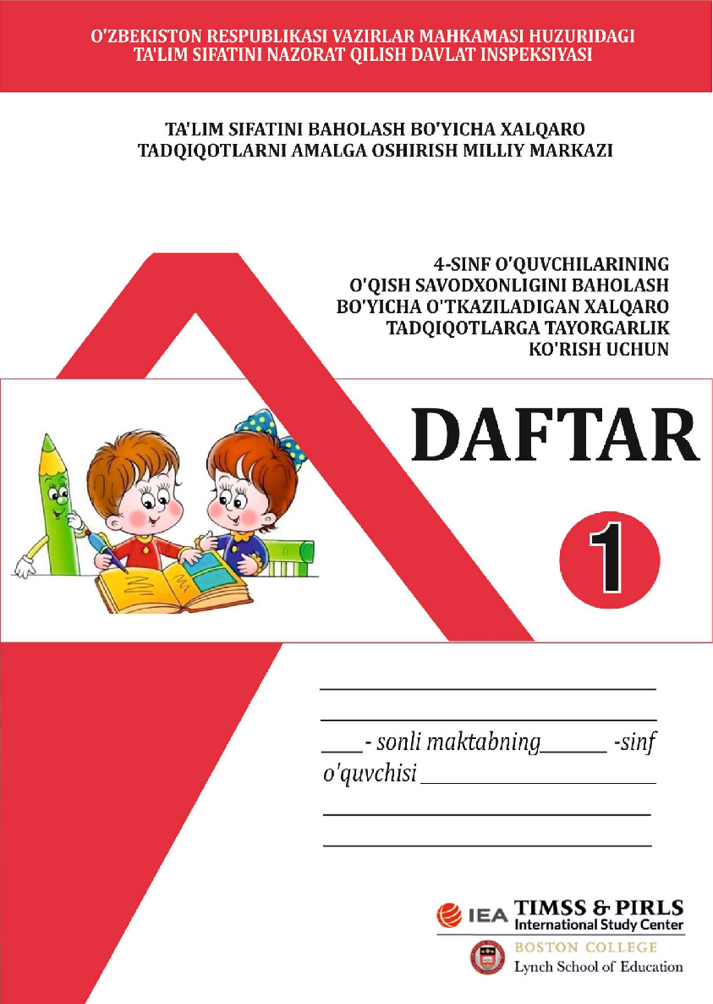
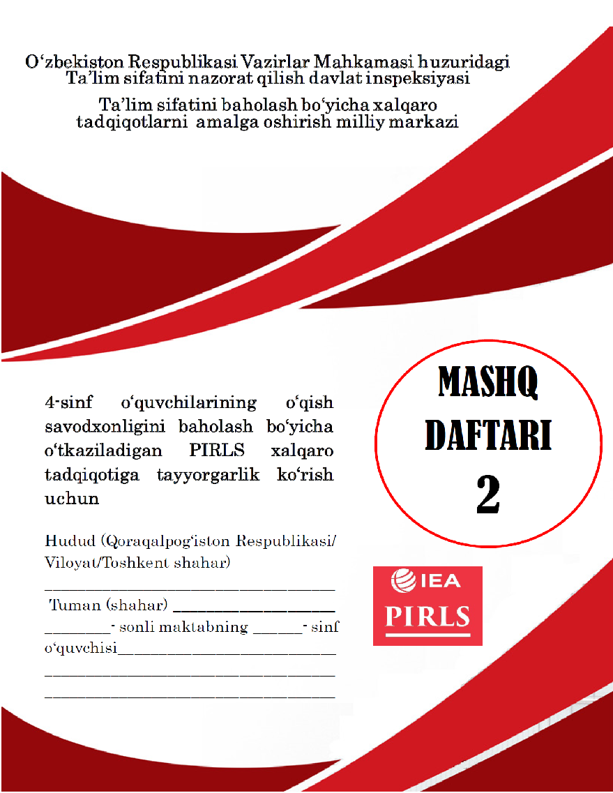
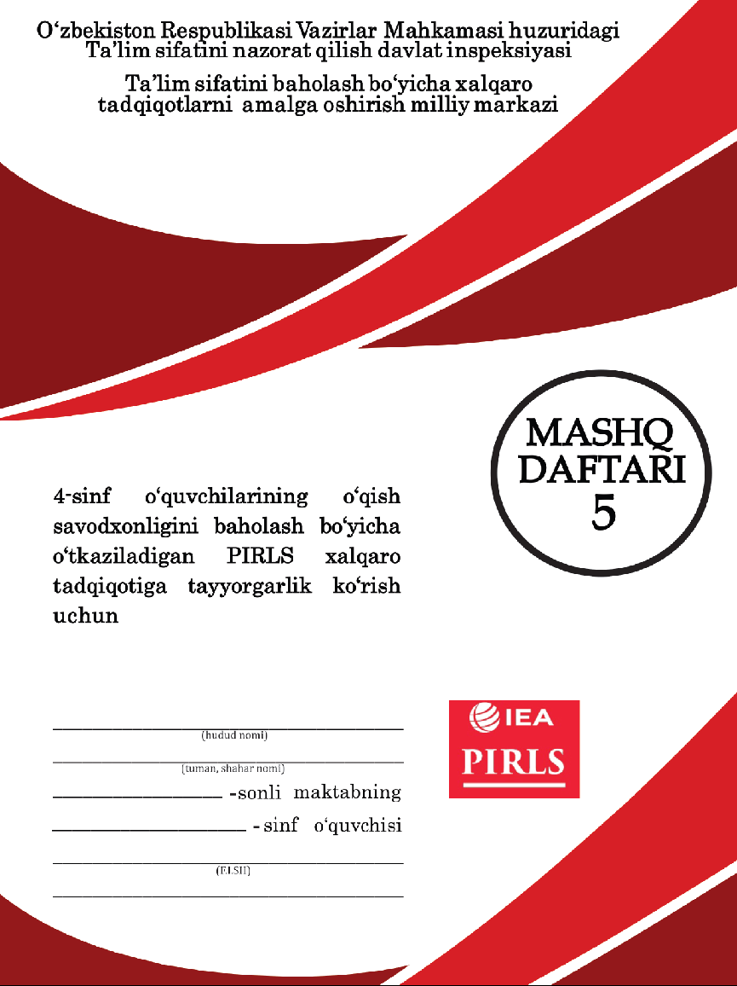
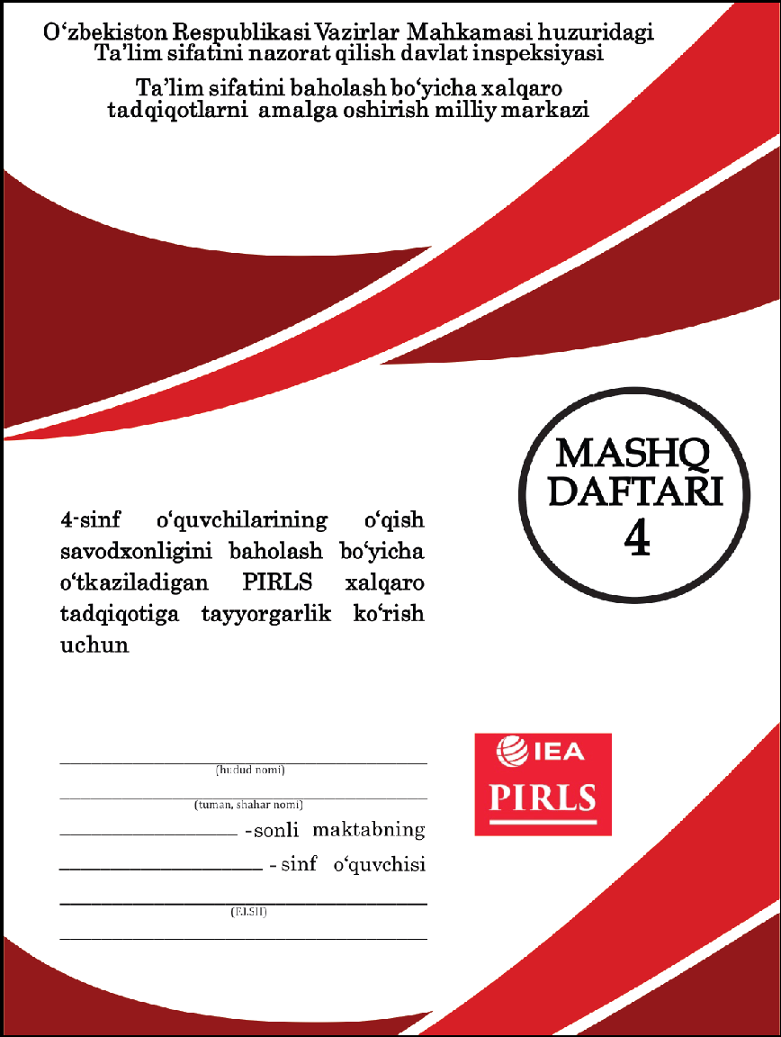
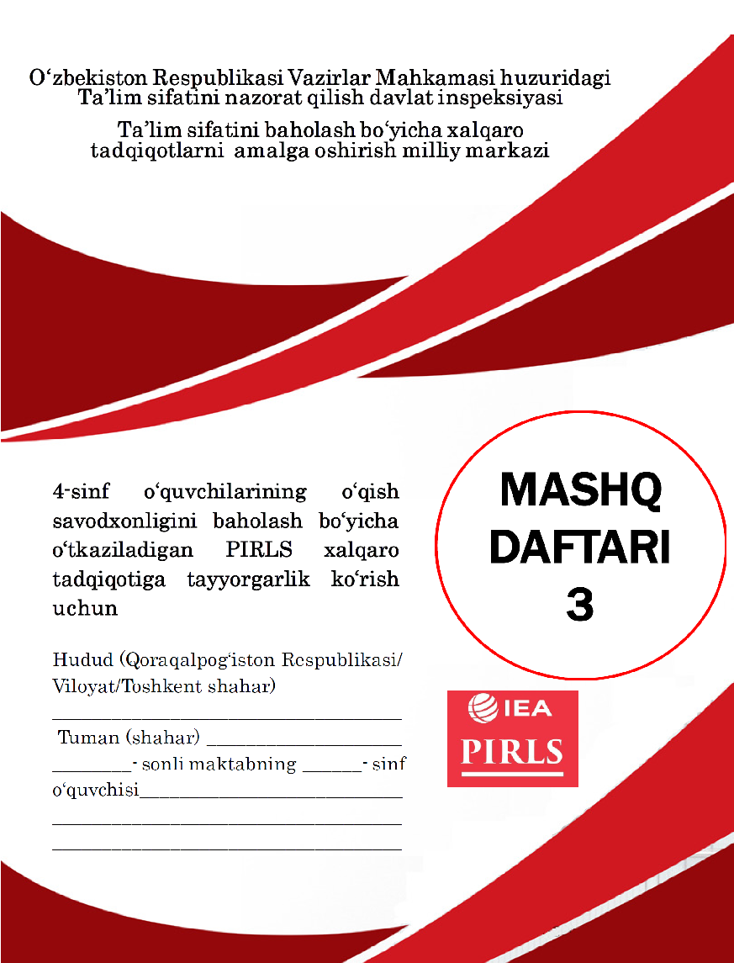

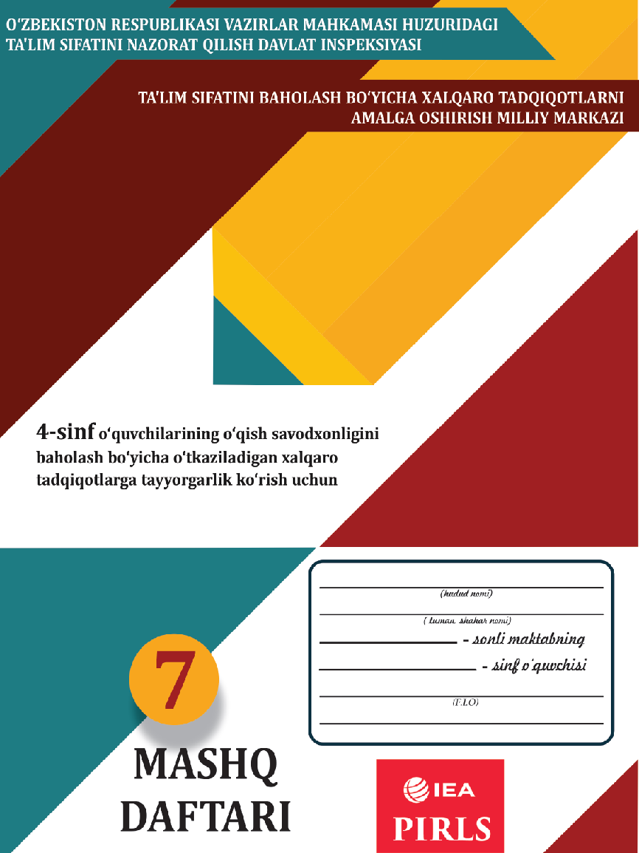

PIRLS tadqiqoti bo‘yicha mashq daftarlari
https://t.me/milliymarkaz/855

Slide 33








Keng jamoatchilik Maktab ta’limi tizimidagi mutaxassislarning salohiyatini oshirish
https://t.me/milliymarkaz/427
https://t.me/milliymarkaz/566
https://t.me/milliymarkaz/628

Slide 34
E’tiboringiz uchun rahmat!

